Slide 1
16、“闪光的金子”

Slide 2
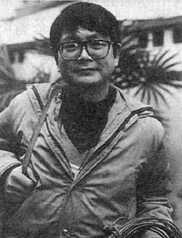
徐虎是上海市一个普通的水电修理工。
普通
徐虎

Slide 3
普通 地段 附近 修理工
特约 故障 提供 服务箱
纸条 急需 热情 挨家挨户
污水 着急 堵塞 近视眼镜
耽搁 凌晨 方便 疏通管道
休息 咕嘟咕嘟 千家万户

Slide 4
人们都说他的一颗心像“闪光的金子”。
金子般的心

Slide 5
自读课文，请你找出文中最让你感动和敬佩的词， 并说出令你感动的理由。

Slide 6
1985年的一天，徐虎在不同的地段挂起了三只“特约服务箱”。箱上写着：凡附近居民水电出现故障，急需当天夜晚修理的，请写清地址投入箱内，本人将及时提供热情服务。开箱时间19时。

Slide 7
从那以后，他每天总是定时开箱，然后骑着自行车，带着工具箱，按纸条上提供的地址，挨家挨户上门修理。

Slide 8
一天晚上，徐虎从箱子里取出五张纸条。当他做完第四家的活赶到第五家时，已经是夜晚10点多钟了。

Slide 9
主人见徐虎带着深度近视眼镜，天又太晚了，就劝他明天再干。可徐虎看到抽水马桶里的污水正“咕嘟咕嘟”地往外冒，心里很着急，便说：“这是总管道堵塞了，不能再耽搁。”说着就爬上楼顶干了起来。直到凌晨两点多钟才将管道疏通。

Slide 10
许多年来，徐虎利用休息时间走遍了千家万户，给大家带来了方便。人们都说他的一颗心像“闪光的金子”。

Slide 11
1985
19
21
3718
7400
2146
开始挂箱服务
每晚19时准时开箱
坚持21年如一日
开箱服务3718天
用去休息时间7400小时
解决急修项目2146个

Slide 12
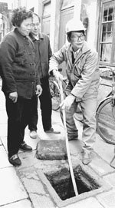
“活雷锋”
“晚上19点的太阳”
“徐虎式”

